Slide 1

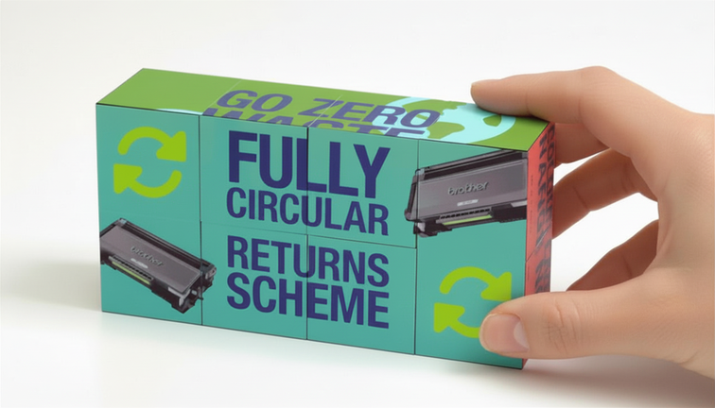
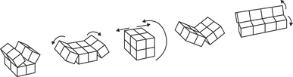

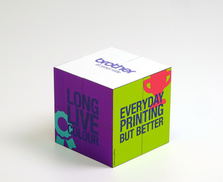
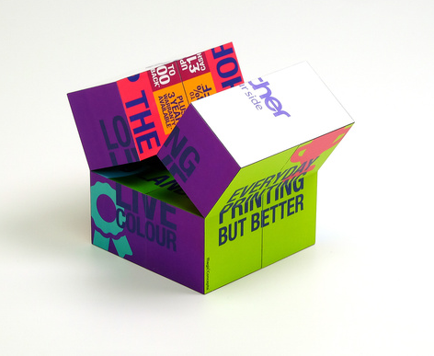
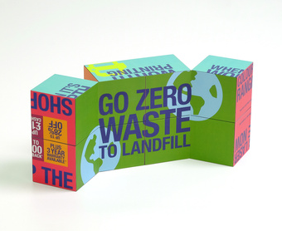
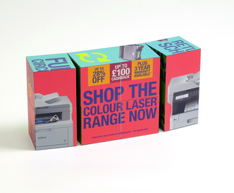
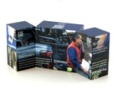
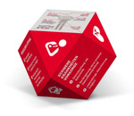
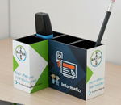
Étude de cas
Brother transforme un message commercial en une expérience interactive
Marquer les esprits — et s’ancrer durablement dans la mémoire — représente un enjeu clé pour toute équipe commerciale.
Brother a utilisé un Magic Cube pour transformer des informations produit en un outil de vente interactif et différenciant.
En exploitant audacieusement les multiples faces du cube, le message se déploie à mesure qu’on le retourne et l’ouvre — invitant le destinataire à découvrir l’histoire.
.
Le résultat va bien au delà d’une simple brochure
C’est… un brise-glace | un déclencheur de conversation | un support à laisser | un rappel de bureau | une mini-brochure 3D interactive… regorgeant d’informations et conçue pour que le message reste visible bien après la fin du rendez-vous
Pourquoi Magic Concepts fonctionne si bien pour les applications d’aide à la vente ?
Plusieurs faces pour un message en couches
L’interactivité invite à l’exploration
Le format bureau reste visible
LE MOUVEMENT REND LEMESSAGE MÉMORABLE

